Slide 1
第2章 基本程序设计

Slide 2
动 机
在前一章，我们学习了如何创建、编译以及运行一个Java程序。从这章开始，我们将学习如何编程解决实际问题。通过解决这些问题，你将会学习基本数据类型以及相关的主题，例如：变量、常量、数据类型、运算符、表达式以及输入和输出。

Slide 3
学习目标
编写Java程序完成简单的计算（第2.2节）。
使用Scanner类从控制台获取输入（第2.3节）。
使用标识符命名变量、常量、方法和类（第2.4节）。
使用变量存储数据（第2.5-2.6节）。
用赋值语句和赋值表达式编写程序（第2.6节）。
使用常量存储永久数据（第2.7节）。
声明Java基本数据类型：byte、short、int、long、float、double和char（第2.8.1节）。
使用Java运算符书写数学表达式（第2.8.2-2.8.3节）。
显示当前时间（第2.9节）。
使用简捷运算符（第2.10节）。
将一种类型的值强制转换为另一种类型（第2.11节）。
计算贷款支付额（第2.12节）。
使用char类型表示字符（第2.13节）。
计算整钱兑零（第2.14节）。
使用String类型表示字符串（第2.15节）。
熟悉Java的文档管理、程序设计风格和命名习惯（第2.16节）。
区分语法错误、运行错误、逻辑错误和调试错误（第2.17节）。
（GUI）使用JOptionPane输入对话框获取输入（第2.18节）。

Slide 4

2.2 编写简单的程序
计算圆的面积：
读入半径；
利用公式 面积= *半径*半径 计算面积；
显示面积。
ComputeArea
Run

Slide 5


跟踪程序的执行
为半径radius
分配内存
public class ComputeArea {
/** Main method */
public static void main(String[] args) {
double radius;
double area;
// Assign a radius
radius = 20;
// Compute area
area = radius * radius * 3.14159;
// Display results
System.out.println("The area for the circle of radius " +
radius + " is " + area);
}
}
半径radius
无值

Slide 6

跟踪程序的执行
public class ComputeArea {
/** Main method */
public static void main(String[] args) {
double radius;
double area;
// Assign a radius
radius = 20;
// Compute area
area = radius * radius * 3.14159;
// Display results
System.out.println("The area for the circle of radius " +
radius + " is " + area);
}
}
内存
半径radius
无值
面积area
无值
为面积area
分配内存

Slide 7
跟踪程序的执行
给半径radius
赋值20
public class ComputeArea {
/** Main method */
public static void main(String[] args) {
double radius;
double area;
// Assign a radius
radius = 20;
// Compute area
area = radius * radius * 3.14159;
// Display results
System.out.println("The area for the circle of radius " +
radius + " is " + area);
}
}
半径radius
20
面积area
无值

Slide 8
跟踪程序的执行
public class ComputeArea {
/** Main method */
public static void main(String[] args) {
double radius;
double area;
// Assign a radius
radius = 20;
// Compute area
area = radius * radius * 3.14159;
// Display results
System.out.println("The area for the circle of radius " +
radius + " is " + area);
}
}
内存
半径radius
20
面积area
1256.636
计算面积并将其
赋值给变量area

Slide 9

跟踪程序的执行
public class ComputeArea {
/** Main method */
public static void main(String[] args) {
double radius;
double area;
// Assign a radius
radius = 20;
// Compute area
area = radius * radius * 3.14159;
// Display results
System.out.println("The area for the circle of radius " +
radius + " is " + area);
}
}
内存
半径radius
20
面积area
1256.636
向控制台打印一条消息

Slide 10
2.3 从控制台读取输入
1. 创建一个Scanner类型的对象
  Scanner input = new Scanner(System.in);
2. 使用方法next() 、nextByte() 、nextShort() 、nextInt() 、 nextLong() 、nextFloat() 、nextDouble() 、 nextBoolean() 来获取一个string、 byte、 short、int、long、float、double 、boolean 的值。例如：
  System.out.print("Enter a double value: ");
  Scanner input = new Scanner(System.in);
  double d = input.nextDouble();
ComputeAreaWithConsoleInput
ComputeAverage
Run
Run

Slide 11
2.4 标识符
标识符是由字母、数字和下划线（_）和美元符号（$）构成的字符序列。
标识符必须以字母、下划线（_）或美元符号（$）开头，不能以数字开头。
  标识符不能是保留字。(参见附录A “Java关键字”中关于保留字的列表）。
标识符不能是 true、false或null。
标识符可以为任意长度。

Slide 12
2.5 变量
// Compute the first area
radius = 1.0;
area = radius * radius * 3.14159;
System.out.println("The area is “ + area + " for radius "+radius);
// Compute the second area
radius = 2.0;
area = radius * radius * 3.14159;
System.out.println("The area is “ + area + " for radius "+radius);

Slide 13
声明变量
int x; // Declare x to be an
// integer variable;
double radius; // Declare radius to
// be a double variable;
char a; // Declare a to be a
// character variable;

Slide 14
2.6 赋值语句
x = 1; // Assign 1 to x;
radius = 1.0; // Assign 1.0 to radius;
a = 'A'; // Assign 'A' to a;

Slide 15
一步完成声明和初始化
int x = 1;
double d = 1.4;

Slide 16
2.7 常量
final datatype CONSTANTNAME = VALUE;
final double PI = 3.14159;
final int SIZE = 3;

Slide 17
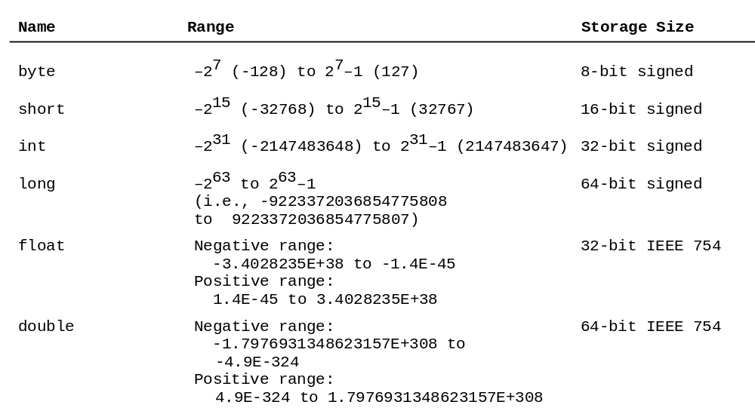
2.8 数值型数据类型

Slide 18

2.8.1 数值运算符

Slide 19
整数除法
+、-、*、/以及%
5 / 2 的结果是整数 2
5.0 / 2 的结果是double型值2.5
5 % 2 的结果是1 （除法的余数）

Slide 20

余数运算符
余数运算在程序设计中非常有用。例如：一个偶数%2结果总是0而奇数%2结果总是1。所以你可以使用这个特性来判定一个数是偶数还是奇数。假设今天是星期六，你和你的朋友们准备10天后在车站见面。那么10天后是星期几呢? 你可以使用下面的表达式发现那一天是星期二:

Slide 21
问题：显示时间
编写一个程序来计算以秒为单位的时间量中所包含的小时数和分钟数。
DisplayTime
Run

Slide 22
注意
涉及浮点数的计算都是近似的，因为这些数字都不是以完整的精度来存储的。例如：
System.out.println(1.0 - 0.1 - 0.1 - 0.1 - 0.1 - 0.1);
显示的是 0.5000000000000001，而不是 0.5，而
System.out.println(1.0 - 0.9);
显示的是0.09999999999999998，而不是 0.1。 整数可以被精确地存储。因此，整数计算之后得到的是精确的整数结果。

Slide 23
2.8.2 数值直接量
直接量（literal）是指在程序中直接出现的常量值。例如：在下面的语句中34、1,000,000和 5.0 都是直接量：
int i = 34;
long x = 1000000;
double d = 5.0;

Slide 24
整型直接量
只要整型直接量与整型变量相匹配，就可以将整型直接量直接赋值给这个整型变量。如果直接量太大，超出该变量的存储范围，就会出现编译错误。例如：语句 byte b = 1000 将会产生一个编译错误，因为byte型变量中存放不下1000。
整型直接量被默认为是int型的，它的值在 -2³¹（-2147483648) 到2³¹–1 (2147483647)之间。为了表示一个long型的整型直接量，需要在其后追加字母L或l。推荐使用L ，因为l ( L的小写) 可能很容易和1（数字）产生混淆。

Slide 25
浮点型直接量
浮点型直接量书写时带小数点。默认情况下，浮点型直接量被看作是一个double型的值。例如：5.0被认为是double型的值而不是float型的值。你可以通过在数字后面追加字母f或F表示该数字为float型直接量, 也可以在数字后面追加字母d或D表示该数字为double型直接量。例如：您可以使用100.2f或100.2F表示一个float型的数字，而用100.2d或100.2D表示一个double型的数字。

Slide 26
科学记数法
浮点型直接量也可以用科学计数法表示，例如：1.23456e+2等同于1.23456e2，相当于123.456，而1.23456e-2相当于0.0123456。E (或 e) 代表一个指数，它既可以是小写的也可以是大写的。

Slide 27

2.8.3 算术表达式
可以被翻译为：
(3+4*x)/5 – 10*(y-5)*(a+b+c)/x + 9*(4/x + (9+x)/y)

Slide 28
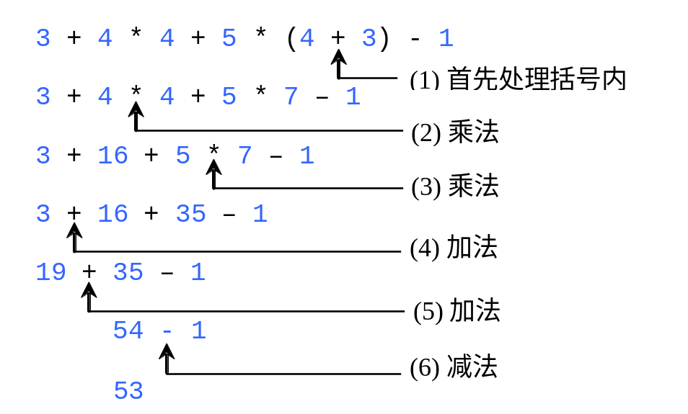
如何计算一个表达式
尽管Java 有自己在后台计算表达式的方法，但是，Java表达式的结果及其相应的算术表达式是一样的。因此，你可以放心地将算术运算规则应用在计算Java表达式上。

Slide 29

问题：转换温度
编写一个程序，该程序使用下面的公式将华氏温度转换成摄氏温度：
FahrenheitToCelsius
Run

Slide 30

2.9 问题：显示当前时间
编写一个显示当前GMT时间的程序，该时间的格式为小时:分钟:秒，例如：1:45:19。
Systerm类中的方法currentTimeMillis返回从GMT1970年1月1日午夜到当前时刻的毫秒数。（1970年是正式发布Unix操作系统的那一年。） 你可以利用这个方法来获取当前时间，然后如下所示计算当前秒数、分钟数和小时数：
ShowCurrentTime
Run

Slide 31
2.10 简捷运算符
运算符 举例 等价于
-= f -= 8.0 f = f - 8.0
*= i *= 8 i = i * 8
/= i /= 8 i = i / 8
%= i %= 8 i = i % 8

Slide 32
自增和自减运算符
运算符 名称 说明
++var 前置自增运算符 变量var的值加1 且使用var增加后的新值
var++ 后置自增运算符 变量var的值加1 但使用var原来的值
--var 前置自减运算符 变量var的值减1 且使用var减少后的新值
var-- 后置自减运算符 变量var的值减1 但使用var原来的值

Slide 33
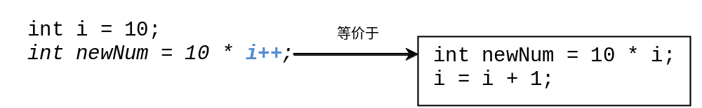
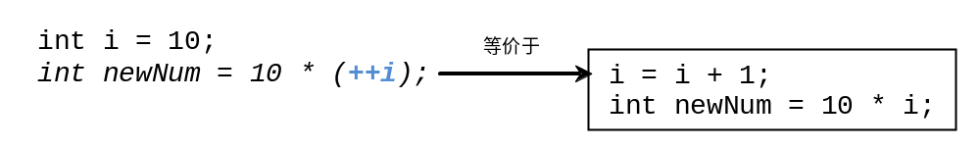
自增和自减运算符（续）

Slide 34
自增和自减运算符（续）
使用自增和自减运算符使表达式更加简短，但这也使它们变得复杂和难以读懂。 应该避免在同一个表达式中使用这些运算符修改多个变量或多次修改同一个变量，例如：int k = ++i + i。

Slide 35
赋值表达式和赋值语句
Java 2之前，所有的表达式可以被用作语句。从Java 2开始，只可以声明以下类型的表达式：
variable op= expression; // 这里的op是+、-、*、/ 或%
++variable;
variable++;
--variable;
variable--;

Slide 36
2.11 数值类型转换
考虑下面的语句：
byte i = 100;
long k = i * 3 + 4;
double d = i * 3.1 + k / 2;

Slide 37
转换规则
当一个二元运算涉及两个不同类型的操作数时， Java会按照以下规则对操作数进行自动转换：
1. 如果一个操作数是double型的，那么另一个操作数就会被转换成double型。
2. 除此之外，如果其中一个操作数是float型的，那么另一个操作数就会被转换成float型。
3. 除此之外，如果其中一个操作数是long型的，那么另一个操作数就会被转换成long型。
4. 除此之外，这两个操作数就被转换为int型。

Slide 38
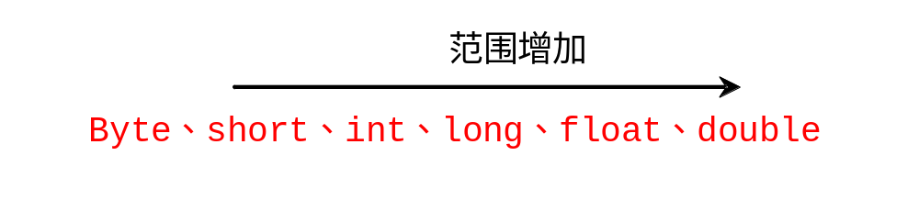
类型转换
隐式转换
double d = 3; （类型拓宽）
显式转换
int i = (int)3.0; （类型缩窄）
int i = (int)3.9; （截掉小数部分）
这句有什么问题？ int x = 5 / 2.0;

Slide 39
问题：保留小数点后两位
编写一个程序，显示保留小数点后两位的销售税。
SalesTax
Run

Slide 40

2.12 问题：计算贷款支付额
这个程序按用户输入的利率、年数和贷款总额计算每月支付额和总偿还金额。
ComputeLoan
Run

Slide 41
2.13 字符数据类型
四位十六进制数
char letter = 'A'; (ASCII)
char numChar = '4'; (ASCII)
char letter = '\u0041'; (Unicode)
char numChar = '\u0034'; (Unicode)
注意：自增和自减运算符也可以用在char变量上，它可以获得在统一码字符中该字符下一个或前一个字符。例如：下面的语句显示字符b。
char ch = 'a';
System.out.println(++ch);

Slide 42

统一码格式
Java字符使用的是统一码，统一码是由统一码协会建立的16位编码方案，它支持世界上不同语言的可书写文本的交换、处理和显示。统一码占两个字节，以\ u开头的4位十六进制表示，它的范围从“\u0000” 到“ \uFFFF” 。所以，统一码可以表示65535 + 1个字符。
统一码 \u03b1 \u03b2 \u03b3 表示三个希腊字母

Slide 43
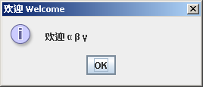
问题：显示统一码
编写一个程序显示两个汉字和三个希腊字母。
DisplayUnicode
Run

Slide 44
2.13.2 特殊字符的转义序列
名称 转义序列 统一码
退格 \b \u0008
Tab \t \u0009
换行 \n \u000A
回车 \r \u000D
反斜杠 \\ \u005C
单引号 \' \u0027
双引号 \" \u0022

Slide 45

附录B：ASCII字符集
ASCII字符集是统一码从 \u0000 到 \u007f 的子集

Slide 46

ASCII字符集（续）
ASCII字符集是统一码从 \u0000 到 \u007f 的子集

Slide 47
2.13.3 字符型数据和数值型数据
之间的转换
等价于:
char ch = ‘m’;
char ch=‘\u006D’;
char ch = 109;
将整数转换成char型
char ch = (char) 0XAB0041; // the lower 16 bits hex code
0041 is assigned to ch
char ch= (char) 65.25; // decimal 65 is assigned to ch
char ch= 0X006D;

Slide 48
2.13.3 字符型数据和数值型数据
之间的转换
’a’的统一码为97，在一个byte/int 范围内，因此可以隐式转换
将char型转换成整数
byte b = ‘a’;
int i = ‘a’;
byte b = ‘\uFFF4’;
byte b = (byte)‘\uFFF4’;
\uFFF4不适用于一个字节范围内，为了强制赋值，必须使用显示转换
×

Slide 49
2.13.3 字符型数据和数值型数据
之间的转换
如果另一个操作数是数字或字符，char型操作数会自动转换成数字。
如果另一个操作数是字符串，字符就会与该字符串相连。
char型与数值运算符
int i = ‘m’+ ‘3’;
int i = ‘a’+ 2;
System.out.print(“Chapter”+’2’);

Slide 50
2.14 问题：货币单位
这个程序可以让用户输入一个表示美元和美分表示的总钱数十进制表示的总数，然后输出一个清单，罗列出和总钱数等价的1美元、25美分、10美分、5美分和1美分的个数。该程序应该要能列出1美元个数的最大数，其次是25美分个数的最大数等等，依此类推。
ComputeChange
Run

Slide 51
跟踪ComputeChange
假设金额是11.56
int remainingAmount = (int)(amount * 100);
// Find the number of one dollars
int numberOfOneDollars = remainingAmount / 100;
remainingAmount = remainingAmount % 100;
// Find the number of quarters in the remaining amount
int numberOfQuarters = remainingAmount / 25;
remainingAmount = remainingAmount % 25;
// Find the number of dimes in the remaining amount
int numberOfDimes = remainingAmount / 10;
remainingAmount = remainingAmount % 10;
// Find the number of nickels in the remaining amount
int numberOfNickels = remainingAmount / 5;
remainingAmount = remainingAmount % 5;
// Find the number of pennies in the remaining amount
int numberOfPennies = remainingAmount;
余额remainingAmount
1156
初始化余额
remainingAmount

Slide 52
跟踪ComputeChange
动画
假设金额是11.56
int remainingAmount = (int)(amount * 100);
// Find the number of one dollars
int numberOfOneDollars = remainingAmount / 100;
remainingAmount = remainingAmount % 100;
// Find the number of quarters in the remaining amount
int numberOfQuarters = remainingAmount / 25;
remainingAmount = remainingAmount % 25;
// Find the number of dimes in the remaining amount
int numberOfDimes = remainingAmount / 10;
remainingAmount = remainingAmount % 10;
// Find the number of nickels in the remaining amount
int numberOfNickels = remainingAmount / 5;
remainingAmount = remainingAmount % 5;
// Find the number of pennies in the remaining amount
int numberOfPennies = remainingAmount;
余额remainingAmount
1156
1美元的个数
numberOfOneDollars
11
给numberOfOneDollars
赋值

Slide 53
跟踪ComputeChange
动画
假设金额是11.56
int remainingAmount = (int)(amount * 100);
// Find the number of one dollars
int numberOfOneDollars = remainingAmount / 100;
remainingAmount = remainingAmount % 100;
// Find the number of quarters in the remaining amount
int numberOfQuarters = remainingAmount / 25;
remainingAmount = remainingAmount % 25;
// Find the number of dimes in the remaining amount
int numberOfDimes = remainingAmount / 10;
remainingAmount = remainingAmount % 10;
// Find the number of nickels in the remaining amount
int numberOfNickels = remainingAmount / 5;
remainingAmount = remainingAmount % 5;
// Find the number of pennies in the remaining amount
int numberOfPennies = remainingAmount;
余额remainingAmount
56
1美元的个数
numberOfOneDollars
11
更新余额
remainingAmount

Slide 54
跟踪ComputeChange
动画
假设金额是11.56
int remainingAmount = (int)(amount * 100);
// Find the number of one dollars
int numberOfOneDollars = remainingAmount / 100;
remainingAmount = remainingAmount % 100;
// Find the number of quarters in the remaining amount
int numberOfQuarters = remainingAmount / 25;
remainingAmount = remainingAmount % 25;
// Find the number of dimes in the remaining amount
int numberOfDimes = remainingAmount / 10;
remainingAmount = remainingAmount % 10;
// Find the number of nickels in the remaining amount
int numberOfNickels = remainingAmount / 5;
remainingAmount = remainingAmount % 5;
// Find the number of pennies in the remaining amount
int numberOfPennies = remainingAmount;
余额
remainingAmount
56
1美元的个数
numberOfOneDollars
11
25美分的个数
numberOfOneQuarters
2
给numberOfOneQuarters赋值

Slide 55
跟踪 ComputeChange
动画
假设金额是11.56
int remainingAmount = (int)(amount * 100);
// Find the number of one dollars
int numberOfOneDollars = remainingAmount / 100;
remainingAmount = remainingAmount % 100;
// Find the number of quarters in the remaining amount
int numberOfQuarters = remainingAmount / 25;
remainingAmount = remainingAmount % 25;
// Find the number of dimes in the remaining amount
int numberOfDimes = remainingAmount / 10;
remainingAmount = remainingAmount % 10;
// Find the number of nickels in the remaining amount
int numberOfNickels = remainingAmount / 5;
remainingAmount = remainingAmount % 5;
// Find the number of pennies in the remaining amount
int numberOfPennies = remainingAmount;
余额
remainingAmount
6
1美元的个数
numberOfOneDollars
11
25美分的个数
numberOfOneQuarters
2
更新余额remainingAmount

Slide 56
2.15 String类型
char类型只能表示一个字符。为了表示一串字符就要使用String数据类型。例如：
String message = "Welcome to Java";
String实际上就像System类和JOptionPane类一样，都是一个在Java库中预定义的类。String 类型不是基本类型。它是引用类型。任何Java类都可以用作一个变量的引用类型。引用数据类型将在第8章“对象和类”中详细讨论。目前，你只需要知道如何声明一个String类型的变量，如何给一个字符串变量赋值以及如何连接字符串就可以了。

Slide 57
字符串连接
// Three strings are concatenated
String message = "Welcome " + "to " + "Java";
// String Chapter is concatenated with number 2
String s = "Chapter" + 2; // s becomes Chapter2
// String Supplement is concatenated with character B
String s1 = "Supplement" + 'B'; // s1 becomes SupplementB

Slide 58
2.16 程序设计风格和文档
适当的注释
命名习惯
适当的缩进和空白
块的风格

Slide 59
适当的注释
在程序开始处包括一个总结解释程序做什么，它的主要特性，它支持的数据结构以及使用到的独特技术。
在程序的开始处包括你的姓名、类的部分、数据和一个简短的描述。

Slide 60
命名习惯
选择有意义的、有描述性的名字。
变量名和方法名：
  使用小写字母。如果一个名字包含几个单词，就将它们连在一起，将第一个单词的字母小写，而后续的每个单词首字母大写。例如：变量radius和area、方法computeArea。

Slide 61
命名习惯（续）
类名：
  大写名字中每个单词的第一个字母。例如：类名ComputeArea。
常量：
  大写常量中的所有字母，使用下划线来连接。
  例如：常量PI和 MAX_VALUE

Slide 62
适当缩进和空白
缩进
  两个空格缩进
空白
  使用空白行分隔代码片段

Slide 63
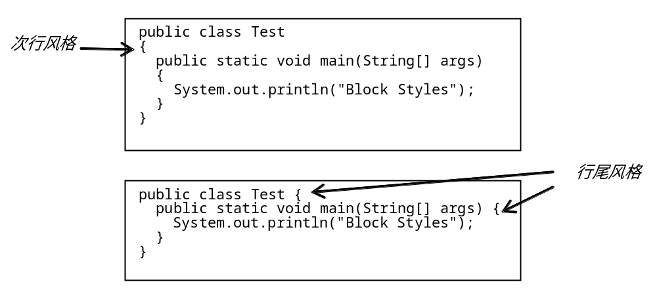
块的风格
使用次行风格和行尾风格。

Slide 64
2.17 程序设计错误
语法错误
  由编译器检测
运行错误
  导致程序不能正常运行
逻辑错误
  产生不正确的结果

Slide 65
语法错误
public class ShowSyntaxErrors {
public static void main(String[] args) {
i = 30;
System.out.println(i + 4);
}
}

Slide 66
运行错误
public class ShowRuntimeErrors {
public static void main(String[] args) {
int i = 1 / 0;
}
}

Slide 67
逻辑错误
public class ShowLogicErrors {
// Determine if a number is between 1 and 100 inclusively
public static void main(String[] args) {
// Prompt the user to enter a number
String input = JOptionPane.showInputDialog(null,
"Please enter an integer:",
"ShowLogicErrors", JOptionPane.QUESTION_MESSAGE);
int number = Integer.parseInt(input);
// Display the result
System.out.println("The number is between 1 and 100, " +
"inclusively? " + ((1 < number) && (number < 100)));
System.exit(0);
}
}

Slide 68
调试
逻辑错误被称为小虫子（bug）。查找和更正错误的过程被称为调试。调试的一般方法是使用各种方法来逐步缩小bug所在范围。你可以手工跟踪程序（即通过读程序找错误），也可以插入打印语句以显示变量的值或程序的执行流程。这种方法适用于短小的、简单的程序。 但是对于大型的、复杂的程序，最有效的调试方法是使用调试工具。

Slide 69
调试器
调试器是一种便于调试的程序。您可以使用调试器：
一次执行一个语句
追踪或运行一种方法
设置断点
显示变量
显示调用堆栈
修改变量

